Slide 1
Maszynowe uczenie gramatycznych deskryptorów sekwencji białkowych
Robert Kowalski
Promotor: dr inż. Witold Dyrka

Slide 2
Plan prezentacji
Wprowadzenie
Zaimplementowany algorytm
Przeprowadzone eksperymenty obliczeniowe
Wnioski

Slide 3
Wprowadzenie - gramatyki
Języki – {abc, aabc, abbc…}
Probabilistyczne gramatyki bezkontekstowe
Symbole terminalne – {a,b,c}
Symbole nieterminalne – {A, B, C}
Symbol startowy - S
Reguła – {S → AB, A → przy, B →kład}
Prawdopodobieństwa reguł
Postać normalna Chomsky’ego – {A → a | A → AB}
Deskrypcja

Slide 4
Wprowadzenie - algorytmy ewolucyjne
Osobnik
Cecha
Populacja
Środowisko
Przystosowanie

Slide 5
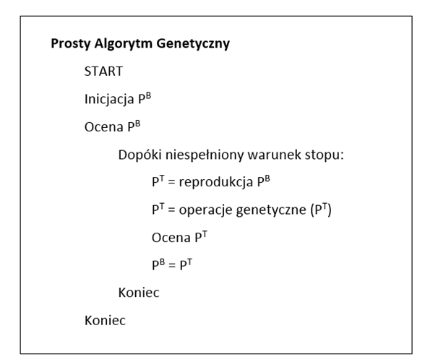
Zaimplementowany algorytm

Slide 6
Operacje na prawdopobieństwach
 | n1 | n2
p1 | 0,8 | 0,01
p2 | 0,05 | 0,9
p3 | 0,15 | 0,09
suma | 1 | 1
miejsce rozcięcia
krzyżowanie
 | n3 | n4
p1 | 0,8 | 0,01
p2 | 0,9 | 0,05
p3 | 0,09 | 0,15
suma | 1,79 | 0,21

Slide 7
Skalowanie prawdopodobieństw
 | n3 | n4
p1 | 0,8 | 0,01
p2 | 0,9 | 0,05
p3 | 0,09 | 0,15
suma | 1,79 | 0,21
skalowanie
 | n3 | n4
p1 | 0,45 | 0,05
p2 | 0,50 | 0,24
p3 | 0,05 | 0,71
suma | 1 | 1

Slide 8
Przeprowadzone eksperymenty obliczeniowe
Wpływ hiperparametrów programu na przebieg i wyniki uczenia
Wpływ liczby symboli nieterminalnych na przebieg i wyniki uczenia
Uczenie języka sekwencji aminokwasowych rodziny motywów białkowych

Slide 9
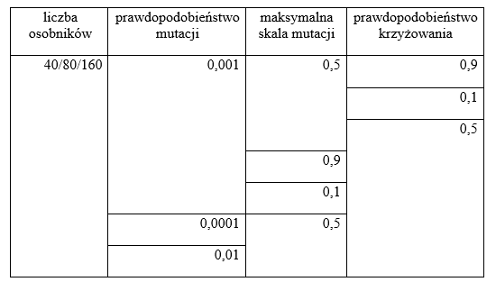
Wpływ hiperparametrów programu na przebieg i wyniki uczenia

Slide 10
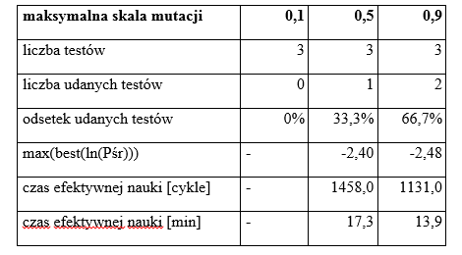
Wpływ hiperparametrów programu na przebieg i wyniki uczenia
Przykładowe wyniki (porównanie wpływu różnej maksymalnej skali mutacji dla populacji liczącej 80 osobników)

Slide 11
Wpływ hiperparametrów programu na przebieg i wyniki uczenia
Wyniki:
Większe tempo nauki w testach z większym prawdopodobieństwem mutacji
Niekorzystny wpływ najniższej maksymalnej skali mutacji
Brak wyraźnego wpływu prawdopodobieństwa krzyżowania
Porównywalne wyniki dla symulacji z

Slide 12
Wpływ liczby symboli nieterminalnych na przebieg i wyniki uczenia
Test 1 – minimalna liczba symboli nieterminalnych
Test 2 – dodatkowy nieterminal leksykalny
Test 3 – dodatkowy nieterminal strukturalny
Test 4 – dodatkowy nieterminal leksykalny oraz strukturalny

Slide 13
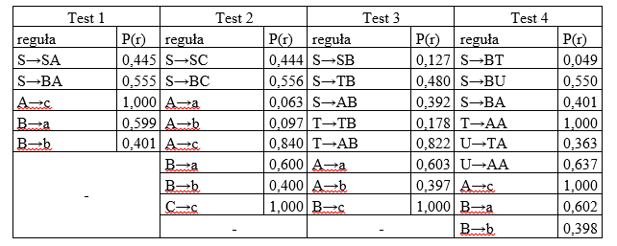
Wpływ liczby symboli nieterminalnych na przebieg i wyniki uczenia

Slide 14
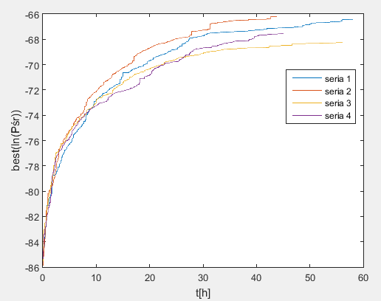
Uczenie języka rodziny motywów białkowych

Slide 15
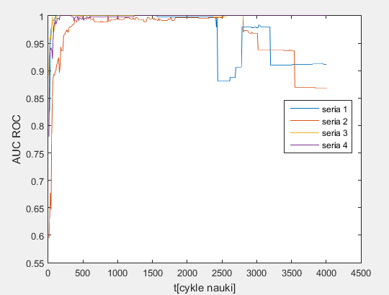
Uczenie języka rodziny motywów białkowych - przeuczenie

Slide 16
Podsumowanie
Wykonane w pracy zadania:
Zaimplementowanie algorytmu opartego na algorytmie SGA w środowisku MATLAB
Określenie wpływu hiperparematrów programu
Określenie wpływu liczby symboli nieterminalnych
Przetestowanie stworzonej aplikacji na języku opisującym rodzinę białek

